Slide 1
FPGA设计逻辑
单击输入您的封面副标题

Slide 2
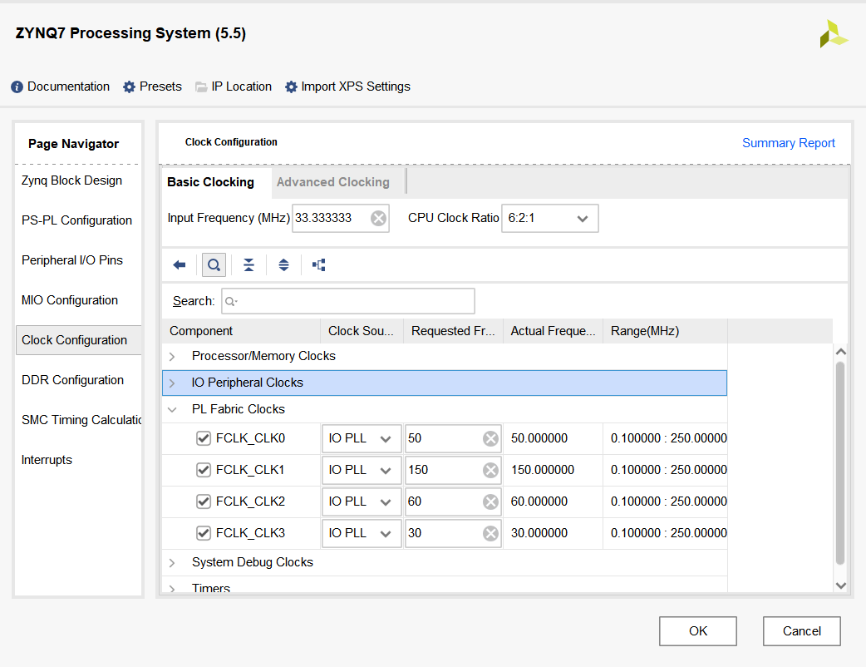
50MHz 为大部分IP核的信号时钟
150MHz 为信号跳变沿采样时钟
60MHz 为DMA时钟 （因为DAC时钟也为50MHz，
防止缓冲区被写空）
30MHz 为光栅尺时钟

Slide 3
16-1多路选择器（Trig Source）
TrigSelect | TrigSource
0 | Soft
1 | AllSyn
2 | EXT0
3 | EXT1
4 | TTL0
5 | TTL1
6 | TTL2
7 | TTL3
8 | TTL4
9 | TTL5

Slide 4
AX-DA模块模式说明（mode）
mode select | mode
0 | 0V
1 | DA_IN
2 | DA_Min
3 | DA_Max
4 | 双边三角波
5 | 单边三角波
6 | 阶梯波
7 | 方波
8 | BRAM DA
9 | DMA DA

